Slide 1


提纲
■
进程切换
■
进程创建
■
进程加载
■
进程等待与退出

Slide 2

程序加载和执行系统调用exec()
■
允许进程“加载”一个完全不同的程序，并从main开始执行(即_start)
■
允许进程加载时指定启动参数(argc, argv)
■
exec调用成功时
它是相同的进程…
但是运行了不同的程序
■
代码段、堆栈和堆(heap)等完全重写

Slide 3
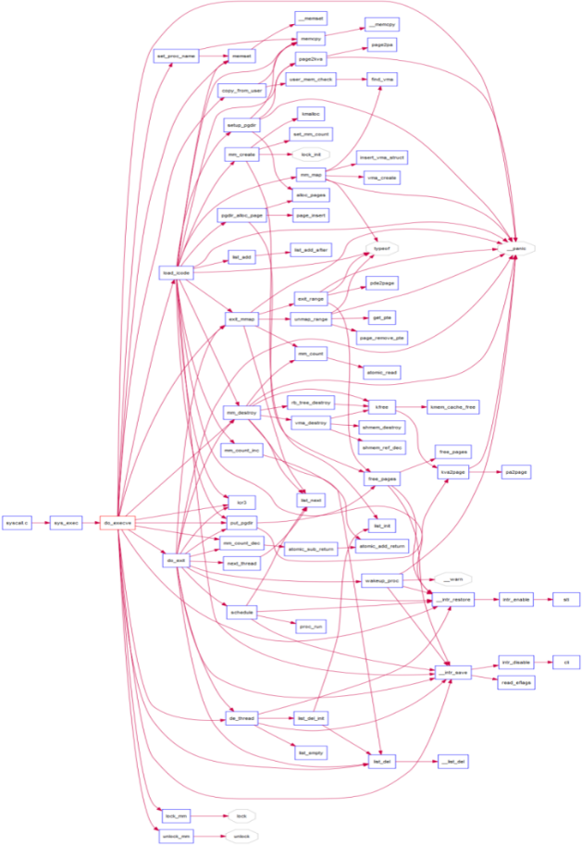
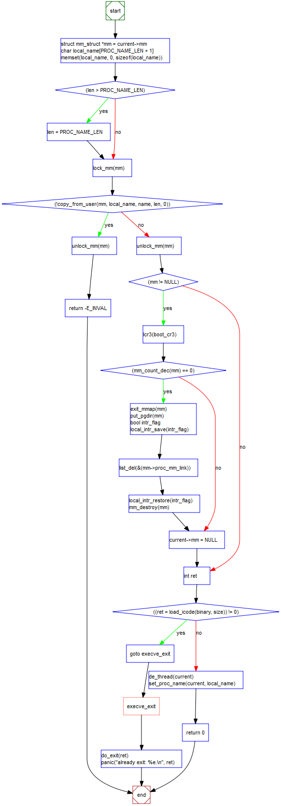
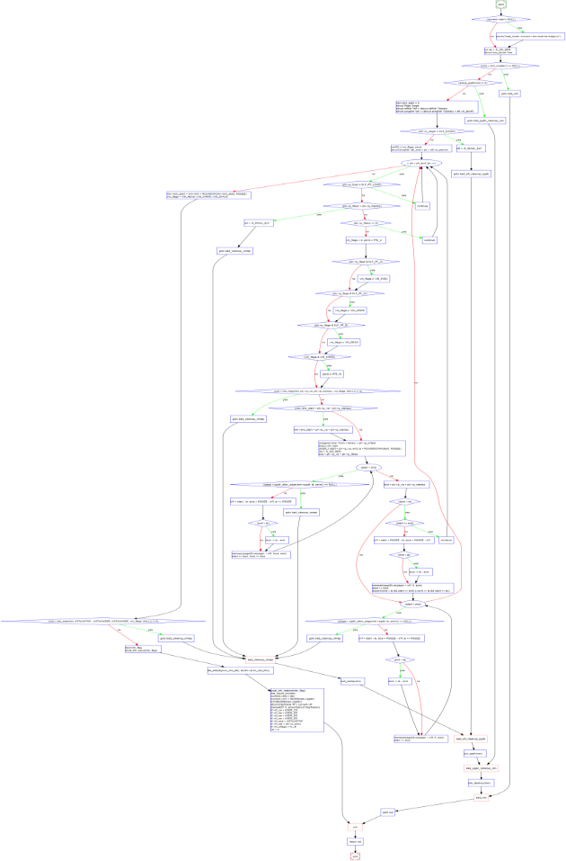
ucore中的exec()实现
sys_exec
do_execve
load_icode

Slide 4
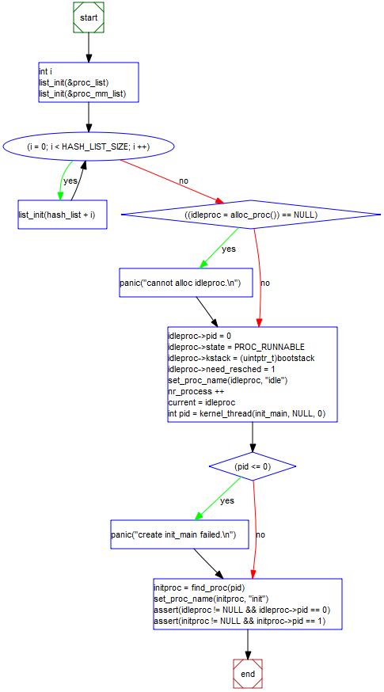
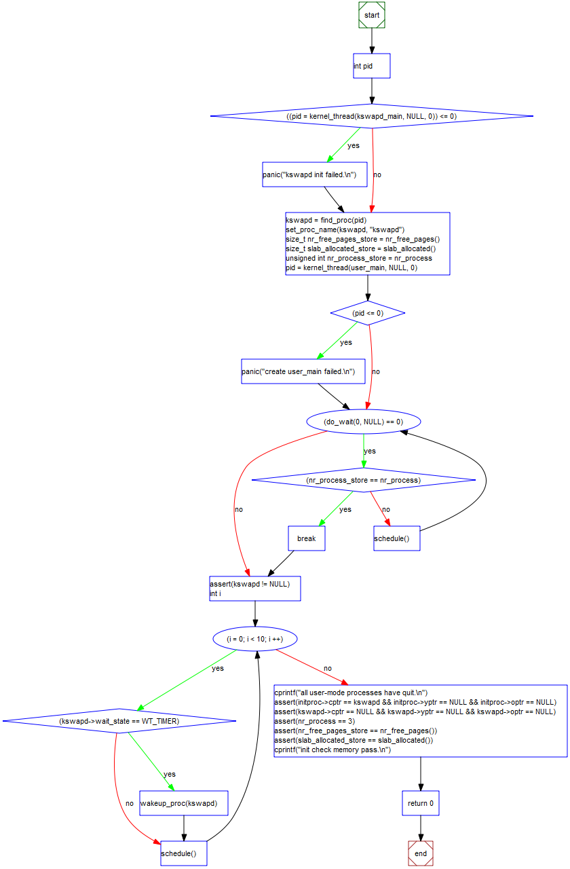
ucore中第一个进程
proc_init
init_main

